Slide 1
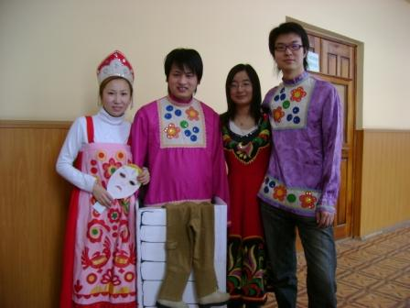
РУССКИЙ КЛУБ ПРИГЛАШАЕТ
НА ПРАЗДНИЧНОЕ ЗАСЕДАНИЕ!
ДАВАЙТЕ ПОЗНАКОМИМСя!

Slide 2
КОМПОЗИЦИЯ
«ДАВАЙТЕ ПОЗНАКОМИМСЯ!»

Slide 3
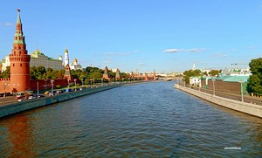
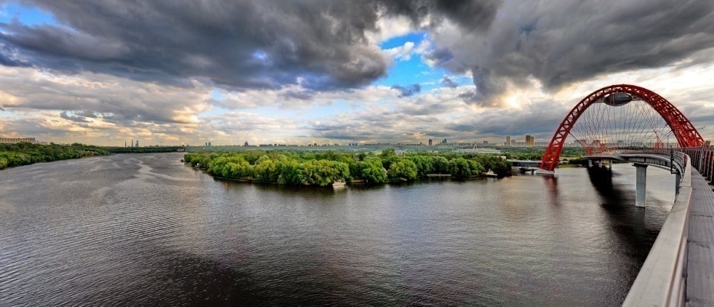
Песня
«Хорошо на московском просторе…»
Хорошо на московском просторе,
Светят звезды Кремля в синеве.
И, как реки встречаются в море,
Так встречаются люди в Москве.

Slide 4
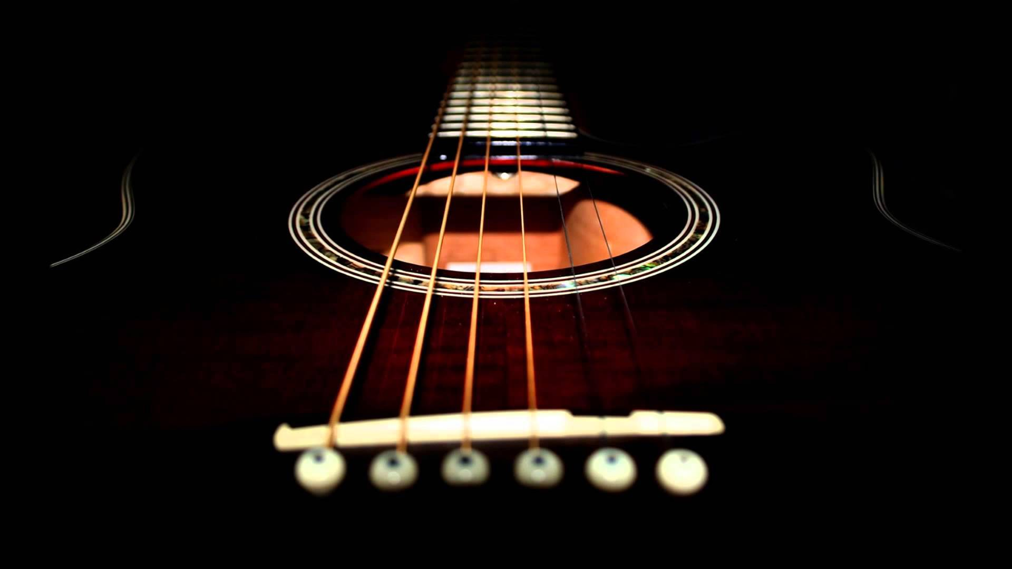
Песня «Пятница»

Slide 5
Сценки-шутки
«Иностранец в Москве», «Преподаватель и ученик»,
«На Арбате»,
«Скоро экзамены»,
«В театре»

Slide 6
Песня
«Посмотри на меня»
Даже если не ответишь, лучших слов глаза
Мне говорят: « Я отдал бы все на свете
За один твой мимолетный взгляд.
С твоим фото на футболке и с букетом полевых цветов
У подножья твоих окон я полжизни простоять готов».

Slide 7
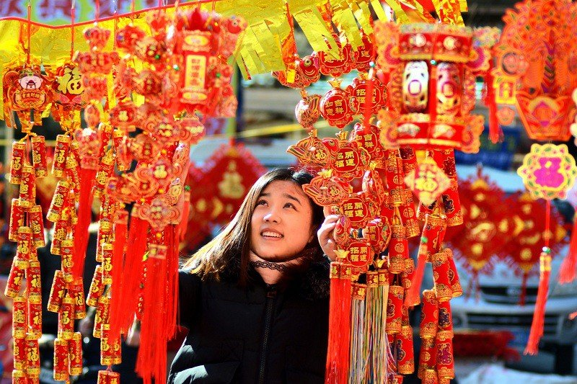
История китайского нового года
года

Slide 8
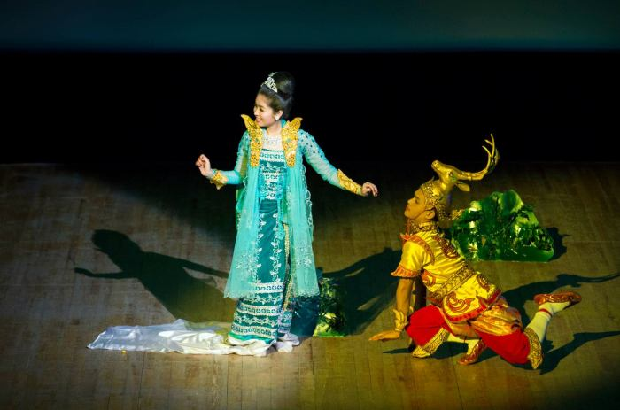
Классический мьянманский танец

Slide 9
Песня
«Если у вас нету тёти…»
Оркестр гремит басами,
трубач выдувает медь.
Думайте сами, решайте сами: иметь или не иметь.
Думайте сами, решайте сами: иметь или не иметь.

Slide 10

Поздравление Деда Мороза

Slide 11

Стихи о зиме

Slide 12
Песня
«Снег кружится»
Снег кружится, летает, летает,
И позёмкою клубясь,
Заметает зима, заметает
Всё что было до тебя.

Slide 13
ЗАГАДКИ
????????
??????????????
????

Slide 14
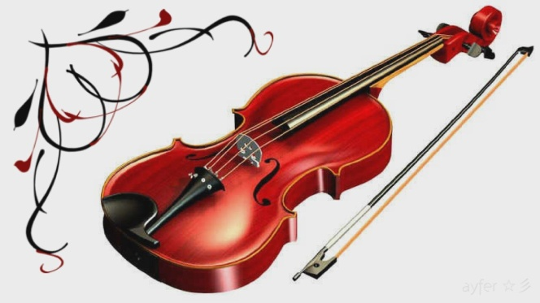
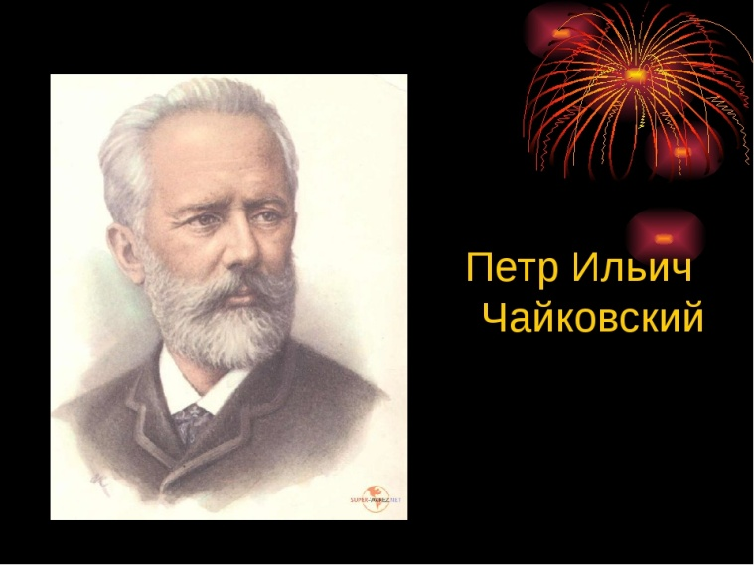
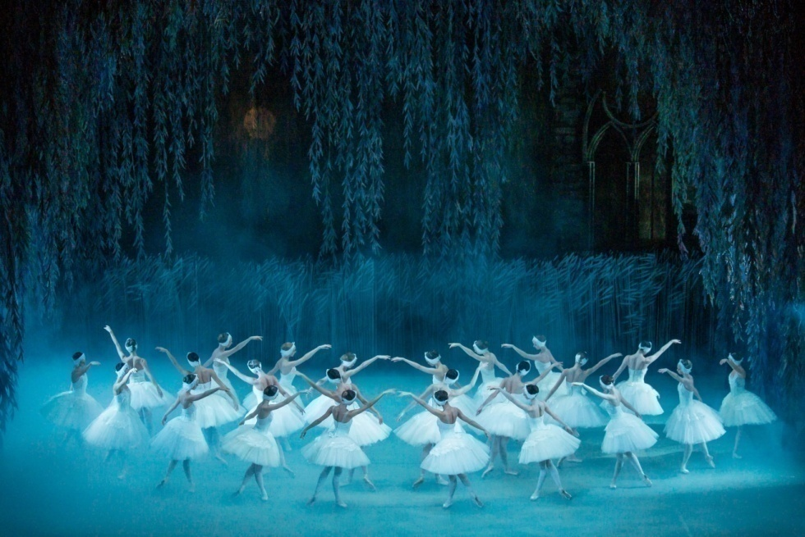
П.И. Чайковский
Фрагменты из балета
«Лебединое озеро»
Скрипка

Slide 15


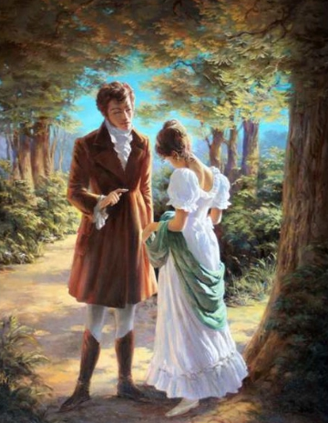
А.С. Пушкин
«Письмо Онегина к Татьяне»

Slide 16

Юй Гуанитун, хокку
«Ностальгия»

Slide 17

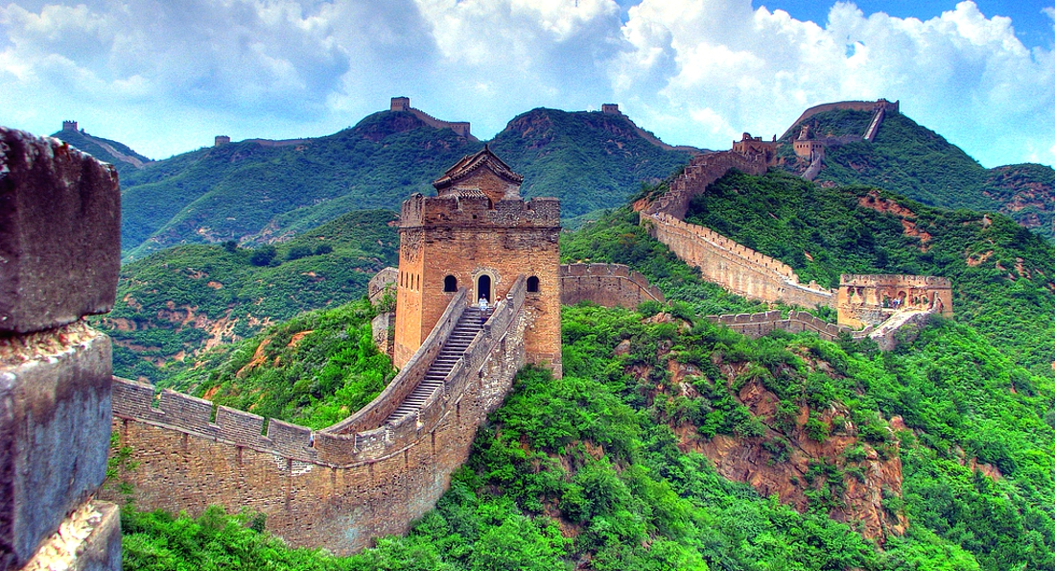
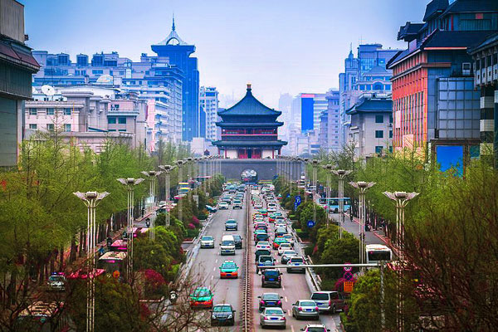
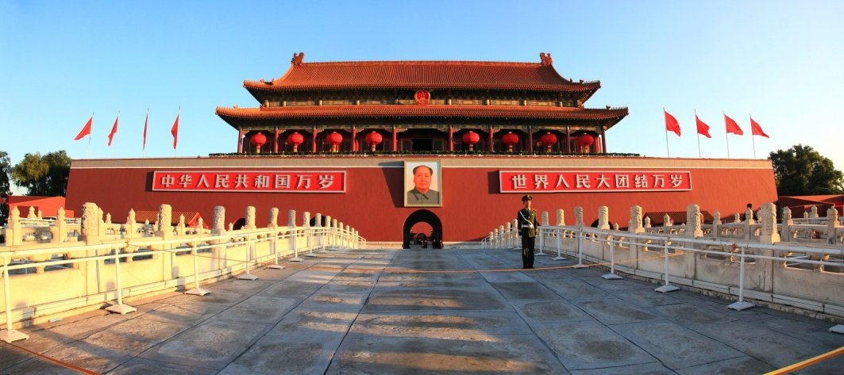
Китай

Slide 18

Пекинский политехнический институт

Slide 19
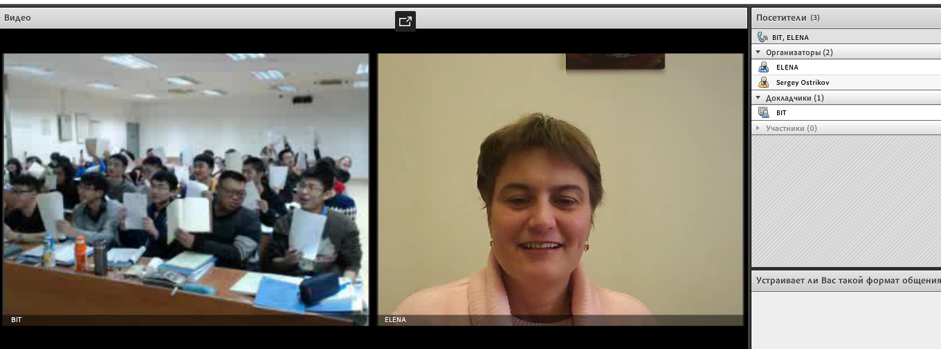
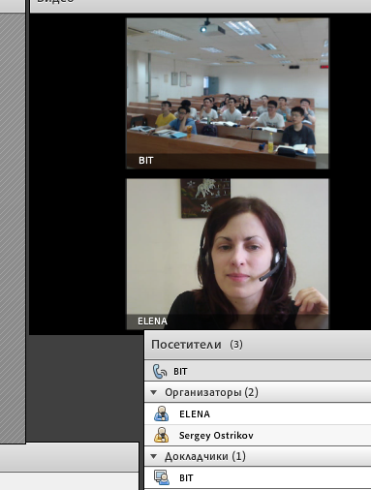
Дистанционное обучение

Slide 20
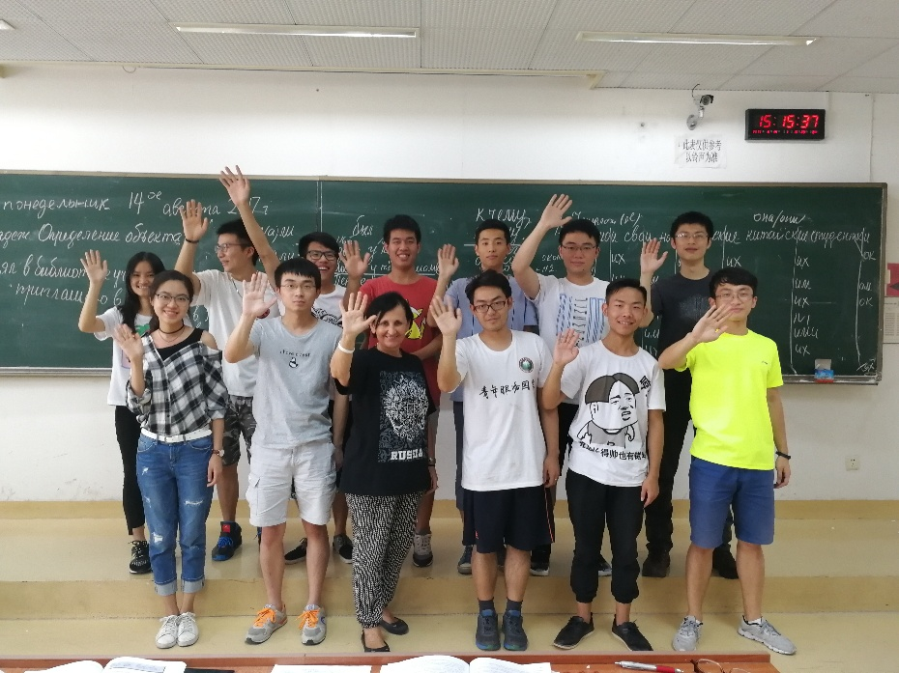
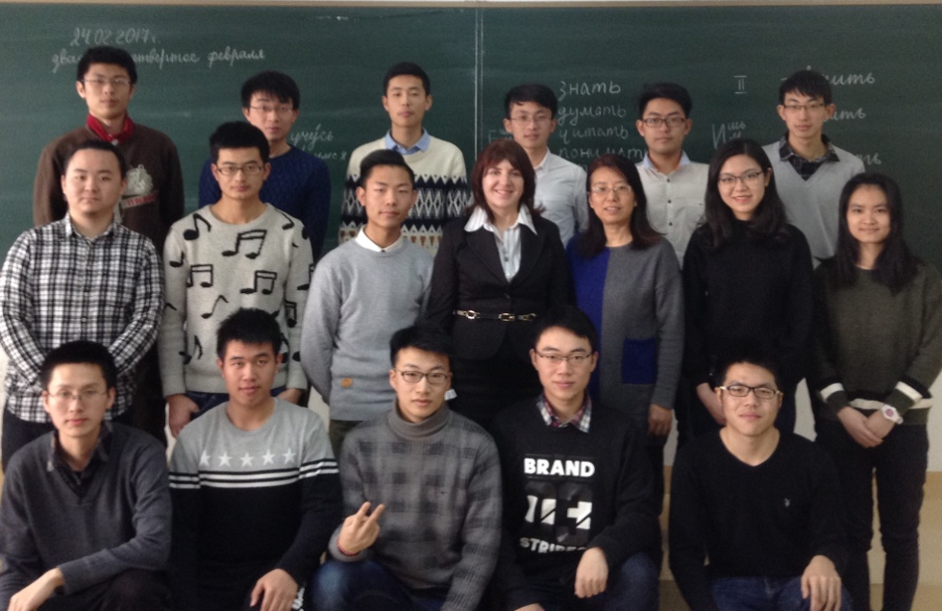
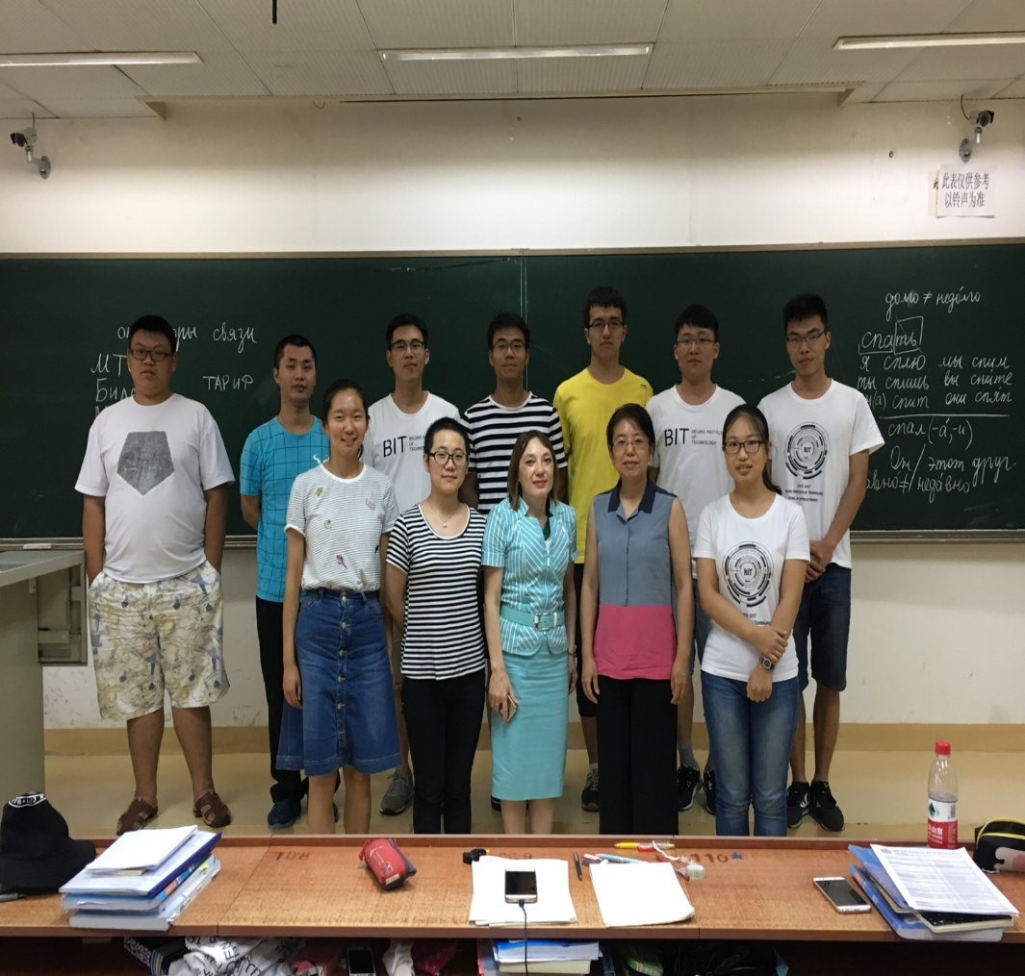
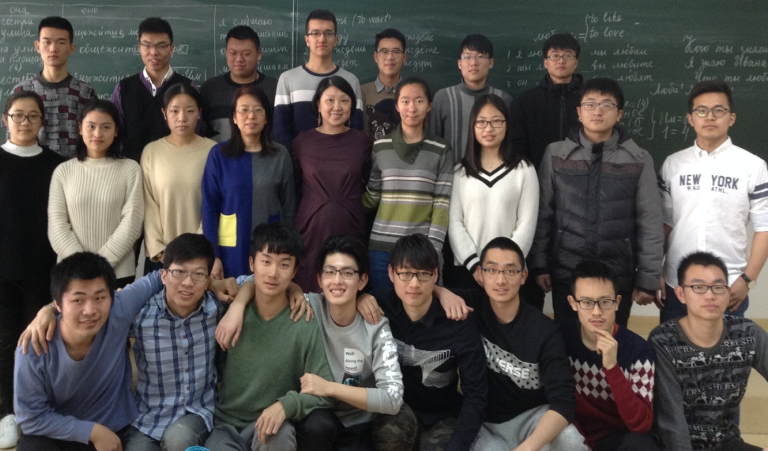
Интенсивное обучение

Slide 21
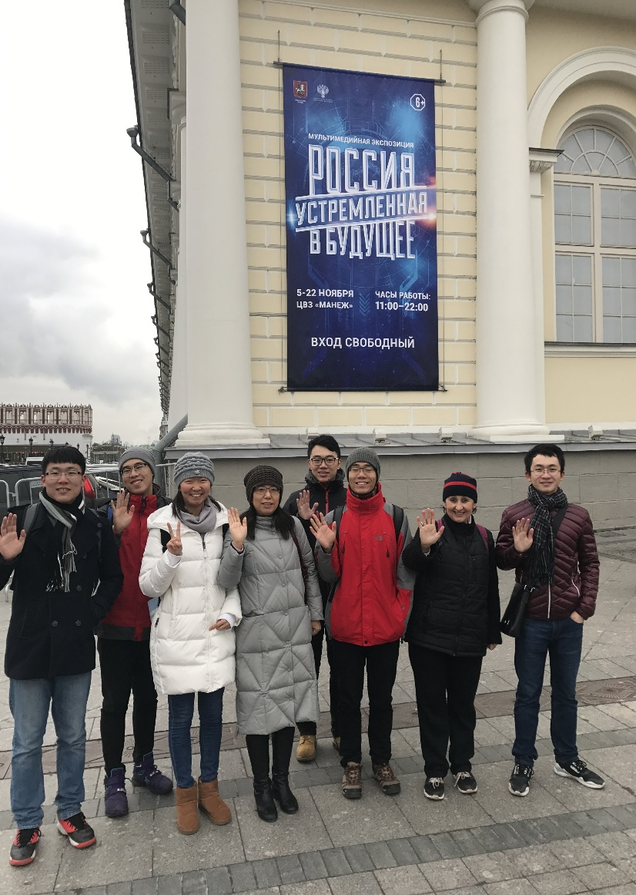
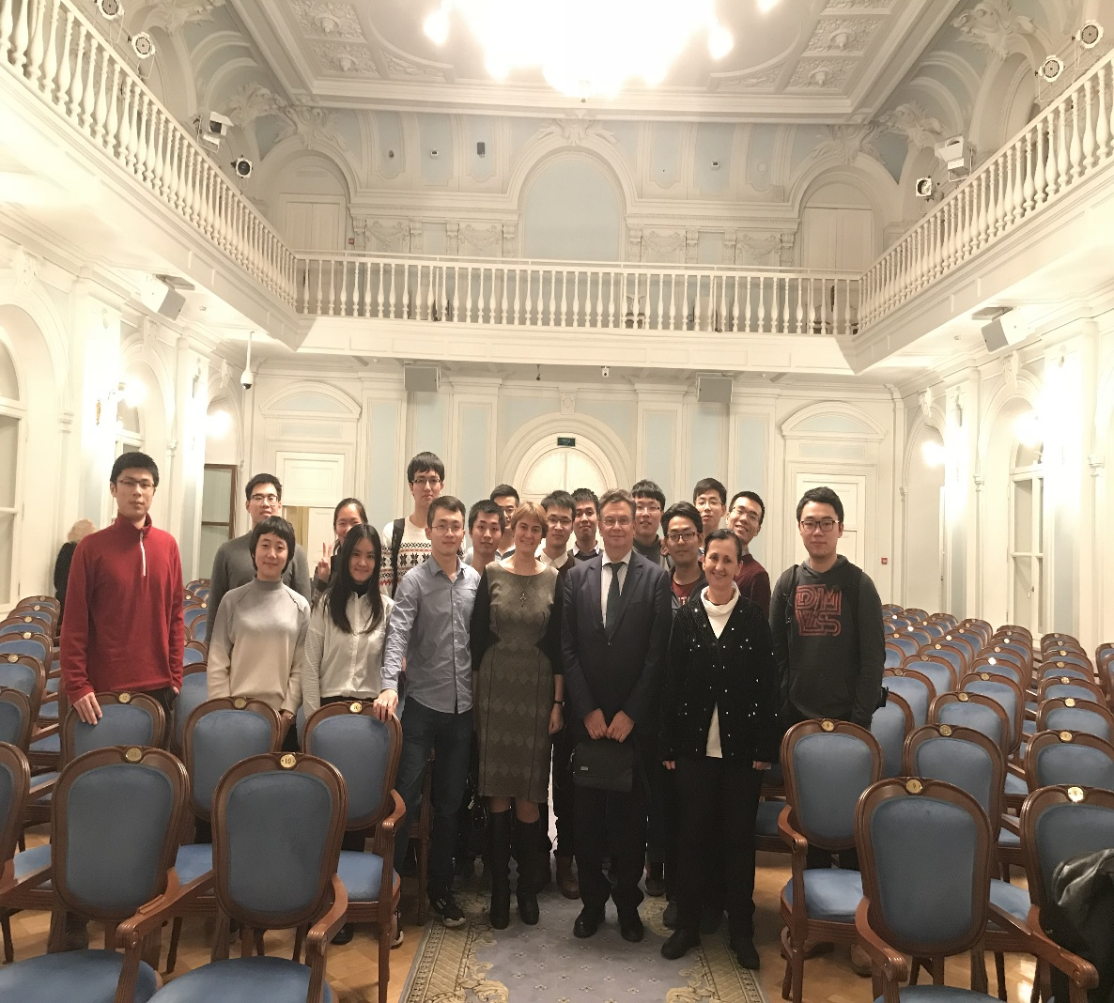
МОСКВА

Slide 22
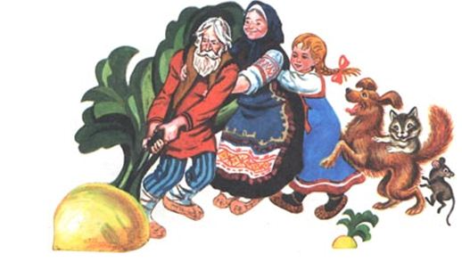
РЕПКА

Slide 23
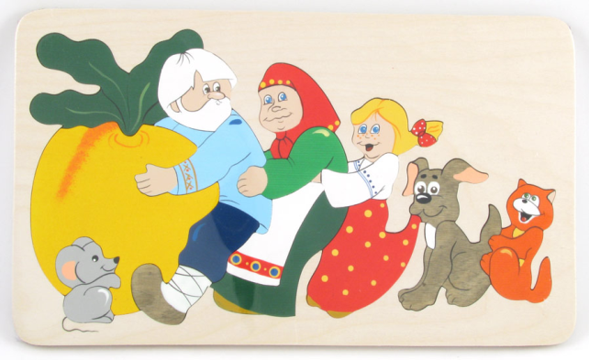
РЕПКА
Посадил дед репку. Выросла репка большая-пребольшая.
Пошел дед репку рвать: тянет-потянет, вытянуть не может.
Позвал дед бабку.
Позвала бабка внучку.
Позвала внучка Жучку.
Позвала Жучка кошку.
Позвала кошка мышку.
Тянут-потянут — и вытянули репку.

Slide 24



Песня
«Мама»
Прости родная,
За разлуку, за письма редкие мои.
Я мысленно тебе целую руку
И губы сжатые твои.

Slide 25

Песня
«Калинка-малинка»
Калинка, калинка, калинка моя,
В саду ягода-малинка, малинка моя.
Калинка, калинка, калинка моя,
В саду ягода-малинка, малинка моя.

Slide 26
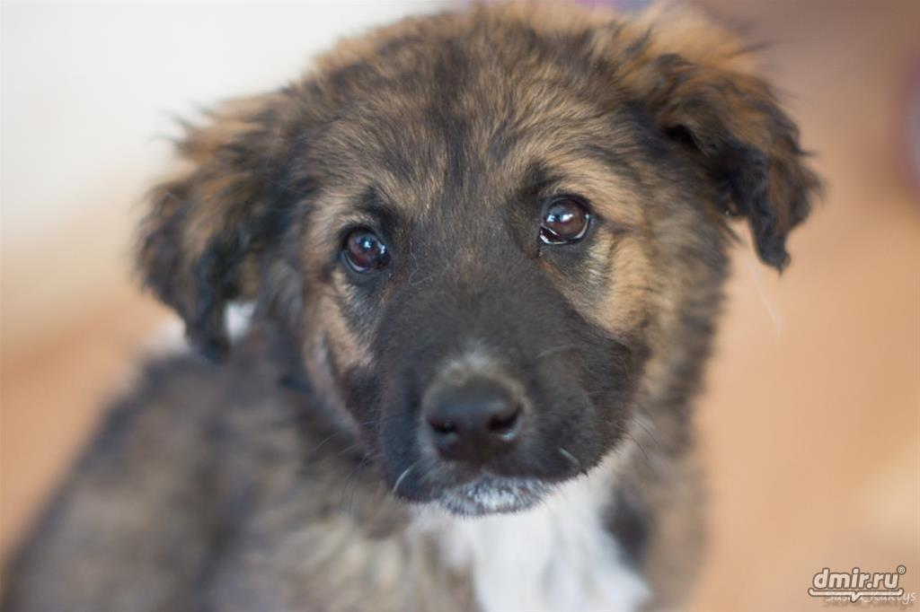
М. Садовский
«Я как-то в дом принёс щенка»

Slide 27
Песня под гитару

Slide 28

КОНКУРС КАПИТАНОВ

Slide 29

Песня
«Она вернётся»
Окей, я снова был не прав, а ты решила верно, наверно.
И мне не стоит больше ждать никаких чудес.
Но я перед тобой стою и непонятно, что ловлю.
Я просто не могу уйти, - я тебя люблю, сильно.

Slide 30
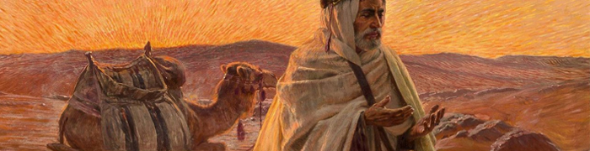
Стихи
«Марш рыбака»
Рубаи Омара Хайяма о дружбе

Slide 31


Песня
Синий платочек
Синенький, скромный платочек
Падал с опущенных плеч.
Ты провожала
И обещала
Синий платочек сберечь.

Slide 32
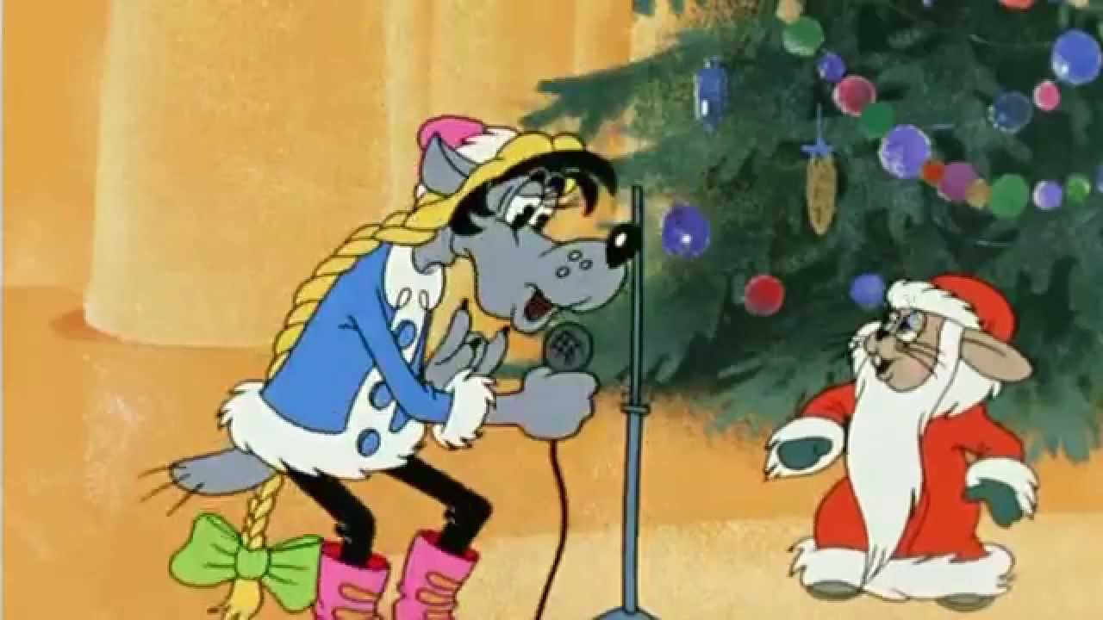
Песня
«Расскажи, Снегурочка, где была…»
(из м/ф «Ну, погоди!»)
— Расскажи, Снегурочка, где была?
Расскажи-ка, милая, как дела?

Slide 33

Песня
«В лесу родилась ёлочка»

Slide 34


Slide 35


Slide 36

С новым годом!!!

